Slide 1
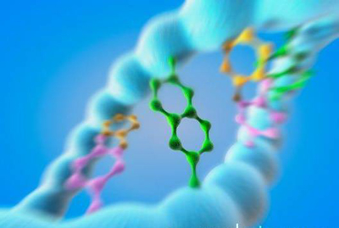
ĐIỀU TRỊ NHIỄM KHUẨN GRAM (-)
ĐA KHÁNG THUỐC
BS. Đỗ Danh Quỳnh
BV Việt Đức

Slide 2
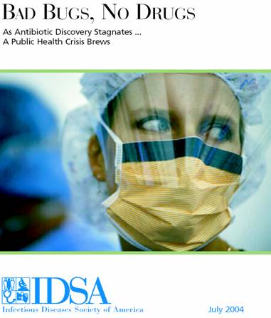
VK kháng thuốc – Đại dịch mới!
Super BUGs
MDR/Nosocomial
Gm +
MRSA
Gm –
Klebsiella
E.Coli
Pseudomonas
Acinetobacter
ESBLs, KPC, NDM-1
Notes:
CMK
Ref 1, p 3, C2,
Bullets 2, 3
Ref 2, p 185, C1, ¶1,
L7-12; p 189, C2, ¶2, L4-7
Ref 3, p 153, C1, ¶2,
L1-7
Ref 3, p 151, C2, ¶ 1, L3-5
Ref 4, p 166, C2, ¶4,
L5-10, ¶5, L1-3, 5-10
Ref 1, p 3, C1, ¶4, L9-11
Antimicrobial resistance to antibiotic therapy is a worldwide problem with severe adverse outcomes. Among hospitalized patients, for example, antibiotic resistance has been associated with increases in morbidity and mortality, prolonged hospitalization, and increased hospital costs.^{1,2}
Unfortunately, the emergence and spread of resistant pathogens is not limited to hospitalized patients; resistance occurs in the outpatient setting as well.³
Inappropriate use of antibiotics, particularly overuse of a few agents, such as penicillin, second- and third-generation cephalosporins, and fluoroquinolones, and excessive use of antibiotics among outpatients continue to be important factors
in bacterial resistance.^{3,4}
Furthermore, according to the Infectious Diseases Society of America (IDSA), effective antibiotics may not be available to treat seriously ill patients in the near future.¹
Ref 3, p 151, C2, ¶1, L1-5
Ref 3, p 153, C1, ¶2, L1-7
Ref 3, p 151, C2, ¶1, L3-5
Ref 4, p 166, C2, ¶4, L5-10, ¶5, L1-3, 5-10
References
Infectious Diseases Society of America (IDSA). Bad bugs, no drugs: As antibiotic discovery stagnates…A public health crisis brews. Available at http://www.idsociety.org/pa/ISDA_Paper4_final_web.pdf. Accessed July 2005.
Cosgrove SE, Kaye KS, Eliopoulous GM et al. Health and economic outcomes of the emergence of third-generation cephalosporin resistance in Enterobacter species. Arch Intern Med 2002;162:185–190.
Ben-David D, Rubenstein E. Appropriate use of antibiotics for respiratory infections: Review of recent statements.
Curr Opin Infect Dis 2002;15:151–156.
Colodner R, Rock W, Chazan B et al. Risk factors for the development of extended-spectrum beta-lactamase-producing bacteria in nonhospitalized patients. Eur J Clin Microbiol Infect Dis 2004;23:163–167.

Slide 3
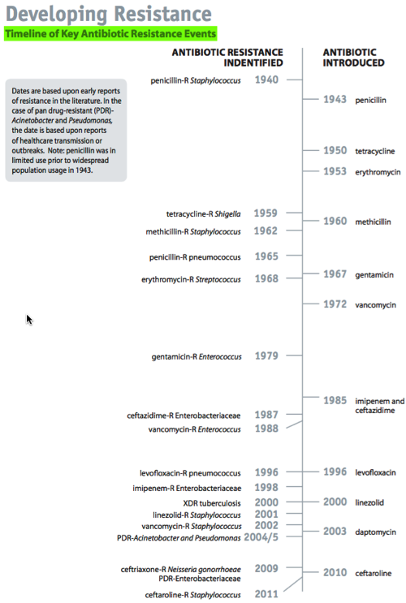
Notes:
CDC

Slide 4
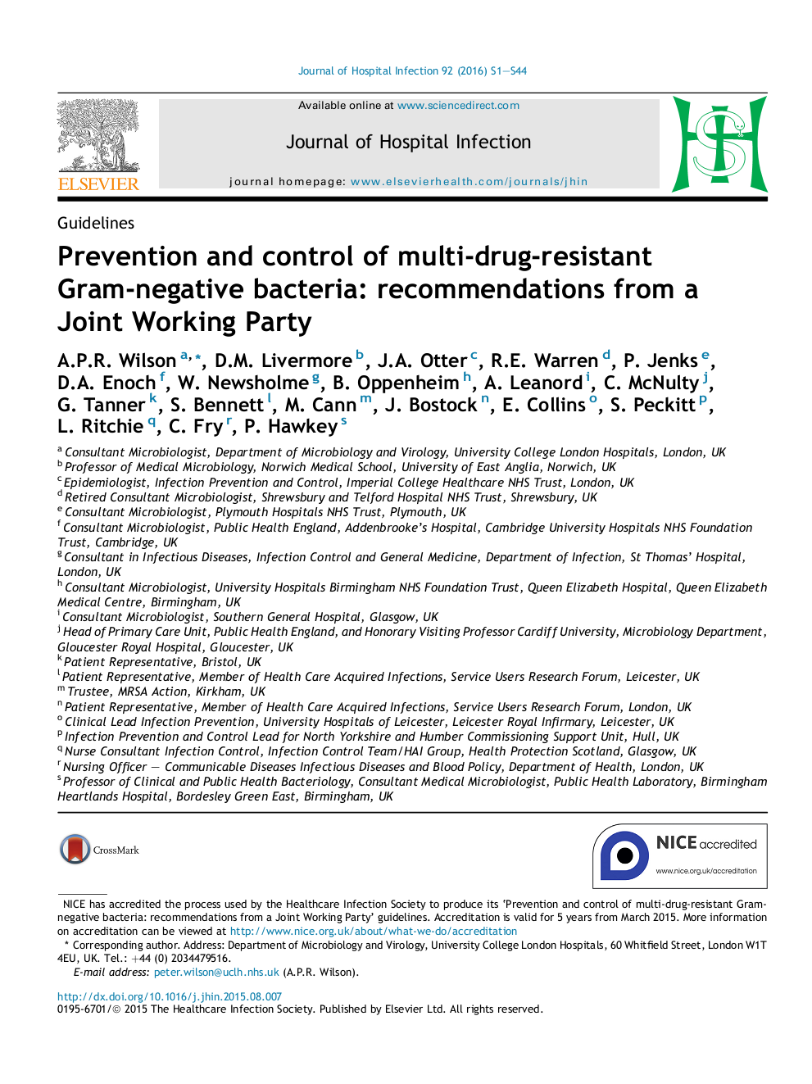

Slide 5
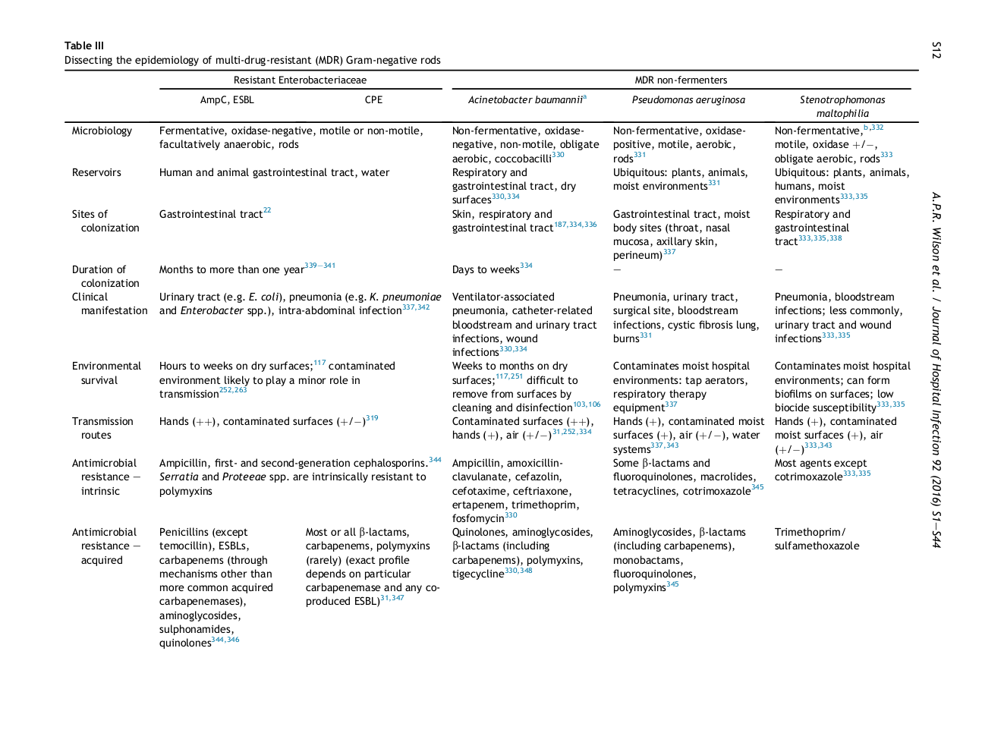

Slide 6
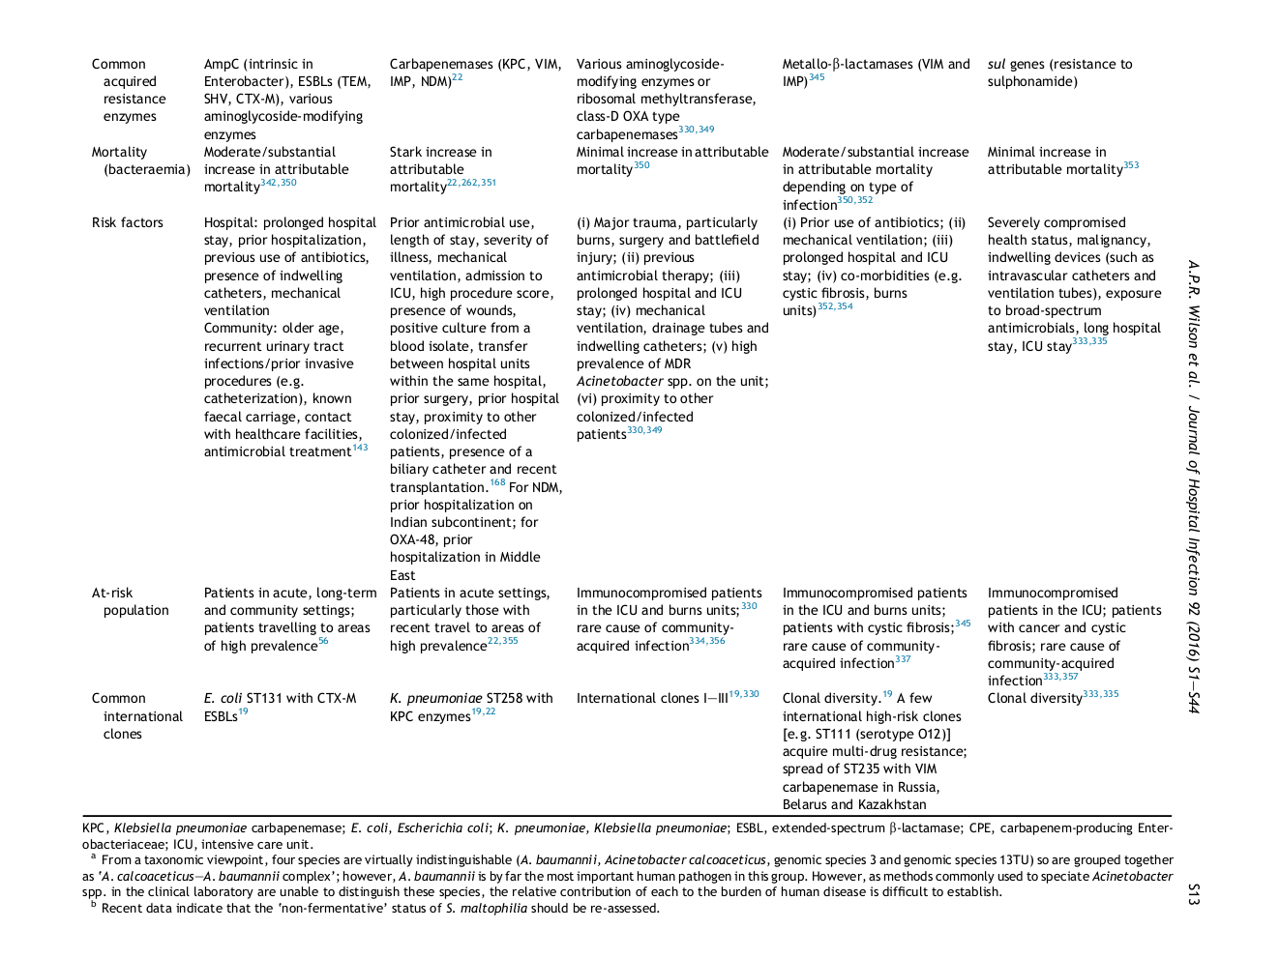

Slide 7
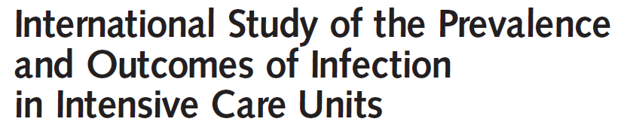

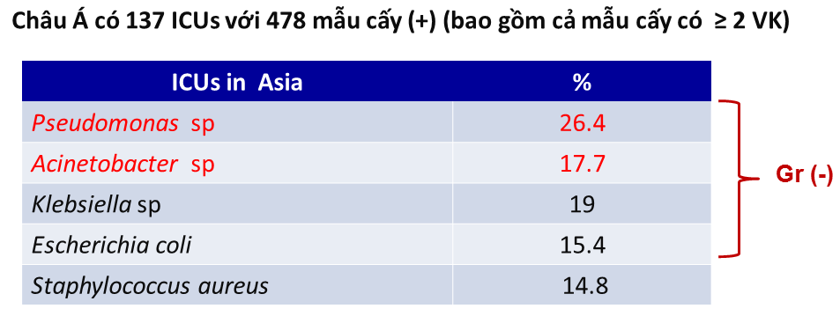
Một điều tra toàn cầu, N= 13,796 BN ở 1,265 khoa ICU, 75 quốc gia
7087 BN nhiễm khuẩn (Nhiễm khuẩn hô hấp chiếm 63.5%)
JAMA, December 2, 2009—Vol 302, No. 21

Slide 8
VK Gr(-) là tác nhân chính NKBV
VK | Tỷ lệ %
Klebsiella | 25.39
Acinetobacter | 17.9
E.Coli | 16.23
Pseudomonas | 9.9
Gr (-) khác | 9.83
Gr (+) | 20.75
Nghiên cứu đa trung tâm (Chợ Rẫy, Nhân Dân Gia Định, Thống Nhất, Bv 175 và ĐHYD)
785 chủng phân lập được từ nhiễm khuẩn bệnh viện
79.25%
Y Học TP. Hồ Chí Minh * Tập 16 * Phụ bản của Số 1 * 2012

Slide 9
VAP DO TKGA ĐA KHÁNG Ở ICU VIỆT ĐỨC (Thang 4 v5/2016)
Vi khuẩn | TỈ LỆ (%) VK/TSVK/SBP | KHÁNG CARBAPENEM (%)
Acinetobacter Baumannii | 75/267/117 (28/60) | 92
Pseudomonas Aeruginosa | 55/267/117 (20/40) | 69
Klebsiella Pneumoniae | 30/267/117 ( 11/26) | 68

Slide 10
Ảnh hưởng của VK kháng thuốc
Methicillin-resistant Staphylococcus aureus (MRSA)
Entended-spectrum beta-lactamase (ESBL)
Multidrug-resistant (MDR)

Slide 11
Tăng tỉ lệ tử vong do nhiễm khuẩn đa kháng
K. pneumoniae ESBL(+) ESBL (-)
Bacteremia ¹ 52% (n=48) 29% (n=99) P=0.007
A. baumannii Imipenem-R Imipenem-S
Bacteremia ² 57.5% (n=40) 27.5% (n=40) P<0.05
P. aeruginosa MDR Not MDR
Bacteremia ³ 21% (n=82) 12% (n=82) P=0.08
Enterobacter spp. Imipenem-R Imipenem- S
Multiple sources ⁴ 11% (n=33) 3% (n=33) P=0.038
1Tumbarello M, et al. Antimicrob Agents Chemother. 2006;50:498-504.
2. Kwon KT, et al. J Antimicrob Chemother. 2007;59:525-530.
3. Aloush V, et al. Antimicrob Agents Chemother. 2006;50:43-48.
4. Marchaim D, et al. Antimicrob Agents Chemother. 2008;52:1413-1

Slide 13
ĐỀ KHÁNG KHÁNG SINH
  ĐỀ KHÁNG
TRỰC KHUẨN GRAM(-)
Cefamandole
Cefotaxim
Carbapenem
Tigercyclin/Colistin
    Beta lactamase
    ESBL, Amp C
    Carbapenamase
    Mcr-1 , Giảm thấm
    The AcrAB efflux system

Slide 14
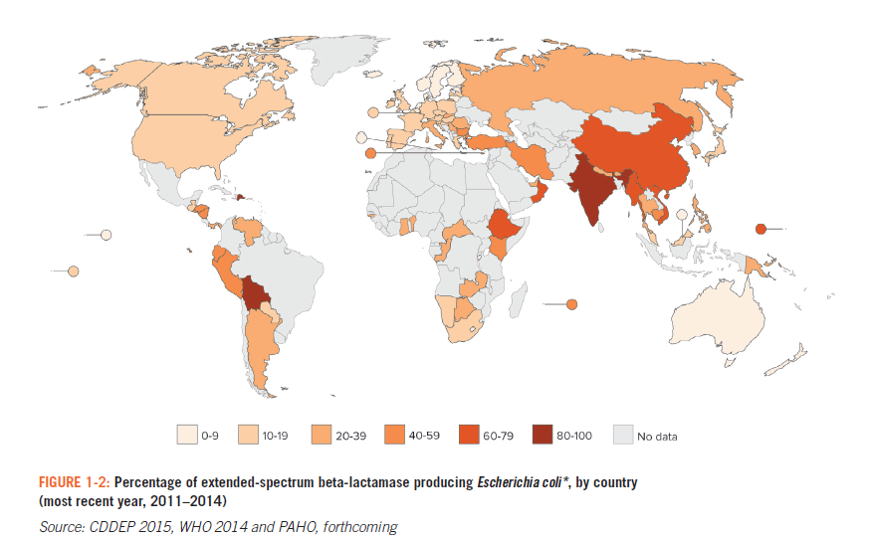
Tỉ lệ vi khuẩn E.coli sinh ESBL cao
Báo cáo của WHO giai đoạn 2011-2014, Việt Nam nằm trong các nước có tỷ lệ vi khuẩn sinh ESBL cao trên thế giới

Slide 15
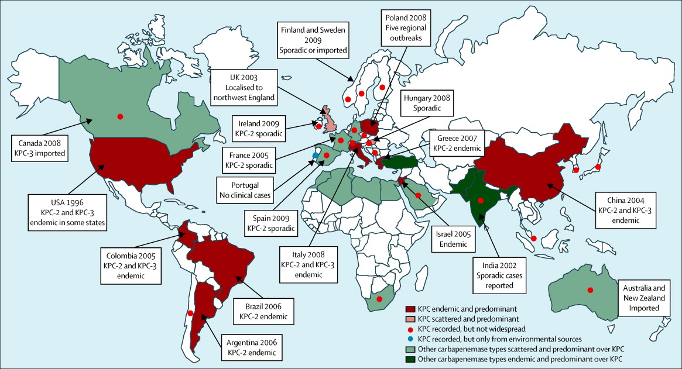
2013;13:785-96

Slide 16
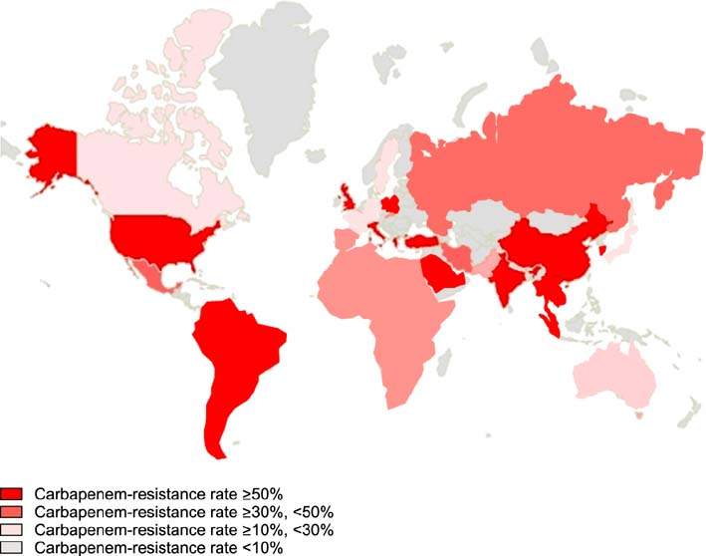
.Global epidemiology of carbapenem-resistant Acinetobacter strains 2014

Slide 17
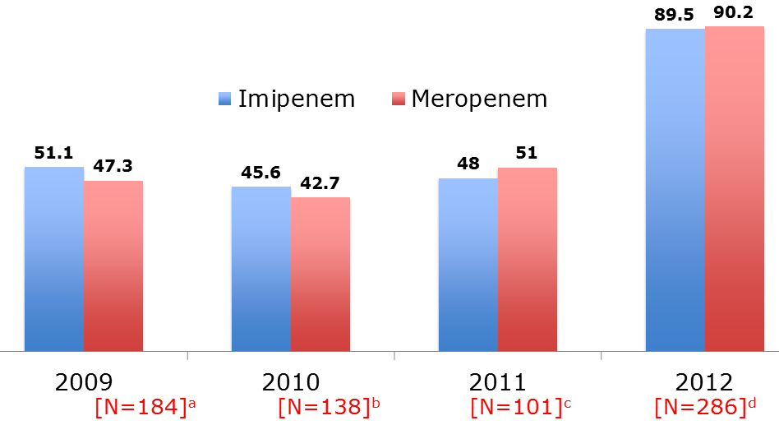
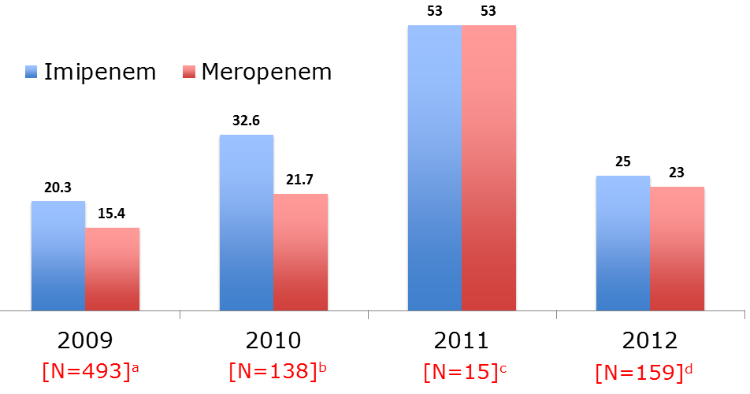
Tỷ lệ A.baumanii & P.aeruginosa kháng carbapenems ngày càng tăng
%
ªTS Phạm Hùng Vân. Y Học TP. Hồ Chí Minh. Tập 14 Phụ bản số 2. 2010
^{b}BS Nguyễn Thanh Bảo Y Học TP. Hồ Chí Minh * Tập 16 * Phụ bản của Số 1 * 2012
^{c}Tada et al. BMC Infectious Diseases 2013, 13:251
^{d}NC HAP VAP kết quả 2012. MSD Vietnam
Acinetobacter baumanii
%
Pseudomonas aeruginosa

Slide 18

MDR Gram Negative Pathogens
Carbapenem resistant Enterobacteriaceae (CRE)
  Klebsiella (ESBL, KPC)
  E.coli (ESBL, AmPC..)
  Enterobacter ( ESBL, KPC, NDM-1)
Carbapenem resistant Non-fermenting Gram-negative bacilli
  Pseudomonas ( NDM, VIM, IMP)
  Acinetobacter ( OXA, NDM..)
  Stenotrophomonas

Slide 19
Nhiễm khuẩn Gram âm kháng thuốc
Chọn lựa phương thức điều trị ?
Nghiên cứu & sản xuất thuốc mới đang trong tình trạng báo động.
Tương lai của điều trị KS?
&
- Con đường hiện tại
Cách dùng mới cho kháng sinh cũ (colistin, fosfomycin và Rifampicin, tigercycline)
Phối hợp KS
Thực nghiệm mới với các loại đang có (Carbapenem với
Liều cao/Truyền kéo dài và kết hợp với Colistin)

Slide 20
Các tiếp cận mới
Khởi đầu với KS kinh nghiệm thích hợp sớm dựa thông tin vi khuẩn học và nhạy cảm kháng sinh của từng bệnh viện.
Cần phối hợp KS cho các trường hợp nghi ngờ nhiễm khuẩn do các VK đa kháng.
Xem xét chiến lược điều trị xuống thang ngay sau khi có kết quả KS đồ.
Hướng dẫn sử dụng kháng sinh. Bộ Y Tế. 2015
Masterton. Int J Antimicrob Agents. 2009; 33: 105-110

Slide 21
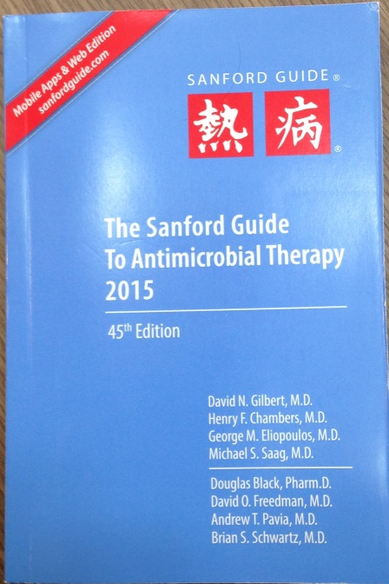
Sanford Guide 2015- MDR Gram Negative treatment
MDR Pathogen | Recommendation
A. baumanii | COL + IMP/ MER
E.coli, K.pneumoniae or other ESBLs | IMP / MER / DORI (Doripenem is not approved byFDA for HAP indication)
Gram Negative Producing carbapenemase | COL + IMP/ MER
P.aeruginosa | COL + IMP/ MER
The Sanford Guide To Antimicrobial Therapy 2015. 45rd Edition

Slide 22
Các trị liệu xác định được khuyến cáo cho nhiễm trùng nặng do VK Gram âm kháng thuốc
Enterobacteriaceae sinh ESBL
• Imipenem 500 mg IV mỗi 6 h
Meropenem 1–2 g IV mỗi 8 h
• Doripenem 500 mg IV mỗi 8 h hoặc truyền 1h hoặc 4h
Enterobacteriaceae sinh carbapenemase
• Colistin: 2.5-5.0 mg colistin base/kg/ngày mỗi 6-12 h
  (tương đương 6.67–13.3 mg colistimethate sodium/kg /ngày);
• Tigecycline 100 mg IV loading dose, sau đó 50 mg IV mỗi 12 h
P. Aeruginosa kháng carbapenem
• Colistin: 2.5-5.0 mg colistin base/kg/ngày mỗi 6-12 h
Có thể thay thế bằng
• Truyền kéo dài carbapenem
Peleg AY, Hooper DC. Hospital-Acquired Infections Due to Gram-Negative Bacteria . N Engl J Med 2010;362:1804-13.

Slide 23
Các trị liệu xác định được khuyến cáo cho nhiễm trùng nặng do VK Gram âm kháng thuốc
A. Baumannii kháng carbapenem
• Colistin: 2.5-5.0 mg colistin base/kg/ngày mỗi 6-12 h
• Ampicillin-sulbactam, lên đến 6 g sulbactam IV /ngày
• Tigecycline 100-mg IV loading dose, sau đó 50 mg IV mỗi 12 h ‡
‡ Phác đồ này không được khuyến cáo cho nhiễm trùng máu do nồng độ trong huyết thanh thấp.
Các thay thế có thể
Truyền kéo dài carbapenem
Imipenem 1 g IV truyền trong 3-h cho mỗi 8 h
Meropenem 1-2 g truyền trong 3-h cho mỗi 8 h
Doripenem, 500 mg- 1 g truyền trong 4-h cho mỗi 8 h
Liệu pháp kết hợp với 1 kháng sinh (không truyền thống) , bao gồm §
• Rifampin
• Minocycline
• Azithromycin
• Doxycycline
Việc dùng các KS này dựa vào số liệu in vitro, thực nghiệm trên động vật, các báo cáo trường hợp và các nghiên cứu nhỏ trên BN.
Peleg AY, Hooper DC. Hospital-Acquired Infections Due to Gram-Negative Bacteria . N Engl J Med 2010;362:1804-13.

Slide 24
Nguyên tắc điều trị NK do Pseudomonas
Có thể chỉ định theo kinh nghiệm các nhóm KS beta lactam có hoạt tính trên Pseudomonas, tùy vào kiểu đề kháng tại chổ (Ceftazidime, cefepime, Pip/Tazo, Imipenem / meropenem)
Phối hợp các beta lactam trên với nhóm quinolone có hoạt tính trên Pseudomonal (Ciprofloxacin/Levofloxacin) HOẶC Aminoglycoside (Amikacin)
Cần xem xét ngừng aminoglycosides sau 05 ngày sử dụng
Có thể ngừng hoàn toàn KS sau 7 ngày nếu lâm sàng cải thiện tốt; thường có thể điều trị trong 10-14 ngày.

Slide 25
Những chọn lựa điều trị phối hợp KS hiện nay cho MDR A. baumanii
MDR A. baumanii (In vitro) | MDR A. baumanii (Clinical)
Polymixin B, Imipenem | Colistin + Rifampin
Polymixin B, Rifampin | Colistin + Sulfoperazone /sulbactam
Polymixin B, Imipenem, Rifampin | Colistin + Carbapenem
Polymixin B, Cecropin | Carbapenem + Sulbactam
Polymixin B, Rifampin, Ampi/sulbactam | Carbapenenem + Cefoperazone/sulbactam
Polymixin B, Rifampin, Sulfoperazone /sulbactam | Colistin + Carbapenem + Sulbactam hoặc Colistine + Carbapenem + Rifampin
 | Tigecycline
 | Tigecycline + Carbapenem
 | Tigecycline + Colistin
 | Tigecycline + Colistin + Carbapenem
Expert Opin. Pharmacother. (2012) 13(16) 2319-2336
Int J Antimicrob Agents 37 (2011) 102–109

Slide 26
Những chọn lựa điều trị KS hiện nay cho MDR A. baumanii
MDR A. baumanii
Colistin + Carbapenems
Carbapenem + Sulbactam
Colistin + sulbactam
Colistin + Rifampin
Colistin + Carbapenem + Sulbactam
Colistine + Carbapenem + Rifampin
Colistin + Carbapenem +Tigecycline
Expert Opin. Pharmacother. (2012) 13(16) 2319-2336
Int J Antimicrob Agents 37 (2011) 102–109

Slide 27
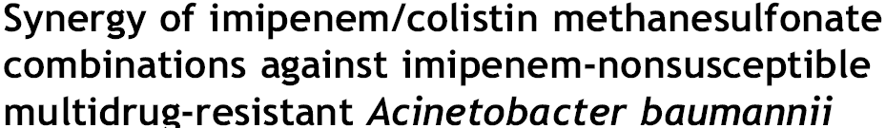
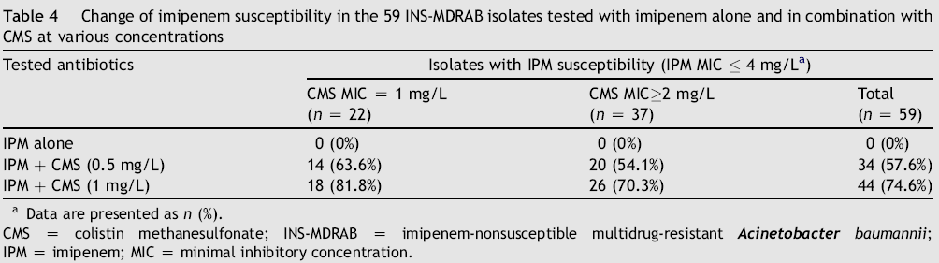
Tác dụng hiệp đồng Imipenem /colistin trên MDR A.baumanii
Thử nghiệm trên 59 chủng A.baumanii đa kháng với Imipenem MIC≥ 8mg/L
Journal of Microbiology, Immunology and Infection (2013) ,
http://dx.doi.org/10.1016/j.jmii.2013.05.007
Notes:
Với các chủng A. baumanii đã kháng với Imipenem & 1 số kháng với Colistin (MIC ≥ 2); khi phối hợp với nhau làm tăng mức nhạy cảm lên 70%.

Slide 28
Điều trị CPE
(Carbapenemase Producing Enterobacteriaceae)
Tóm lược các khuyến cáo 2013
Liều tải colistin 6-9 MU sau đó 4.5-6 MU b.i.d
Tigecycline không được khuyến cáo đơn trị liệu cho nhiễm khuẩn huyết, hô hấp hoặc nhiễm khuẩn nặng khác.
Aminoglycoside không nên dùng đơn trị liệu.
Fosfomysin nên dùng cẩn trọng và luôn luôn phối hợp.
Phối hợp carbapenem với một thuốc có hoạt tính khác, ưu tiên aminoglycoside hoặc colistin; giảm được tỷ lệ tử vong nếu MIC của VK gây bệnh đối với carbapenem ≤ 4 mg/L (và có thể lên đến 8 mg/L) – và carbapenem được dùng với liều cao / truyền TM kéo dài.
Hara GL, Hsueh PR et al. J Chemother 2013.

Slide 29
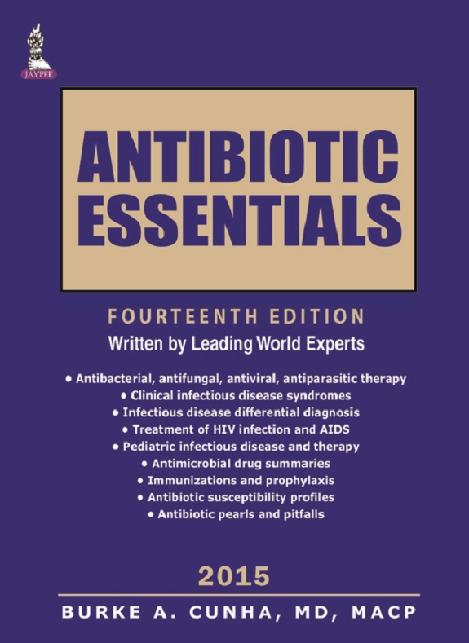

Slide 30
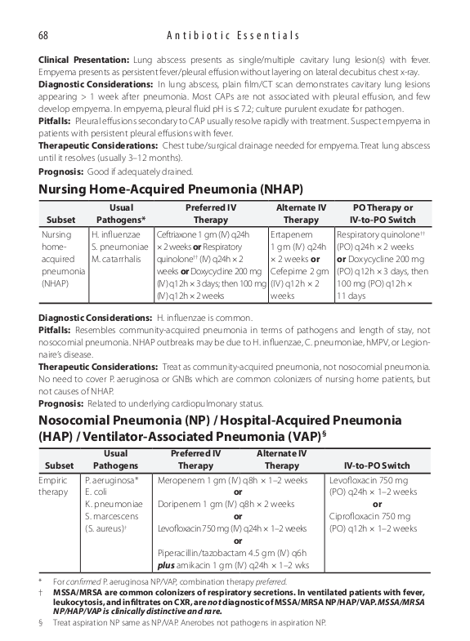

Slide 31
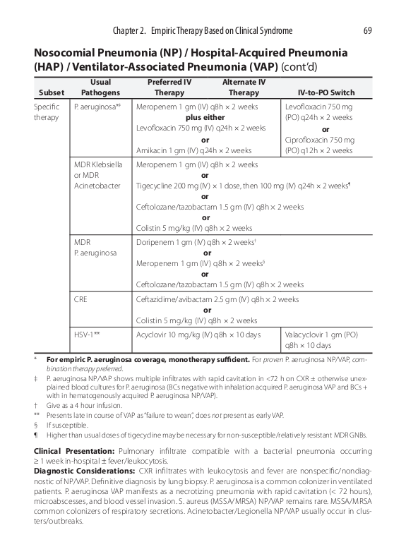

Slide 32
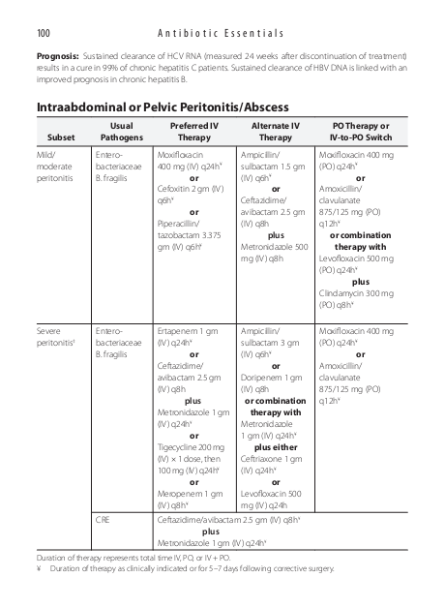

Slide 33
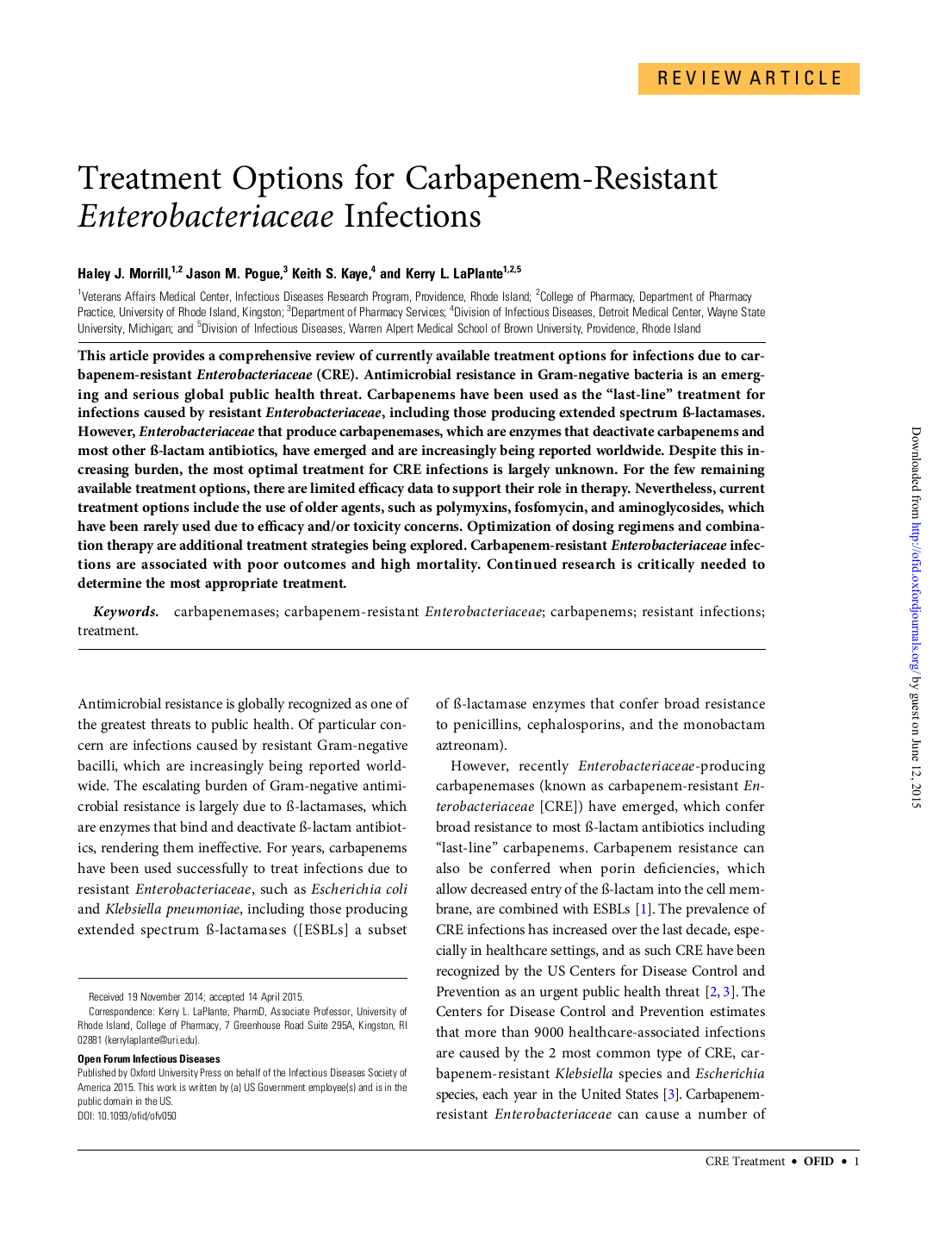

Slide 34
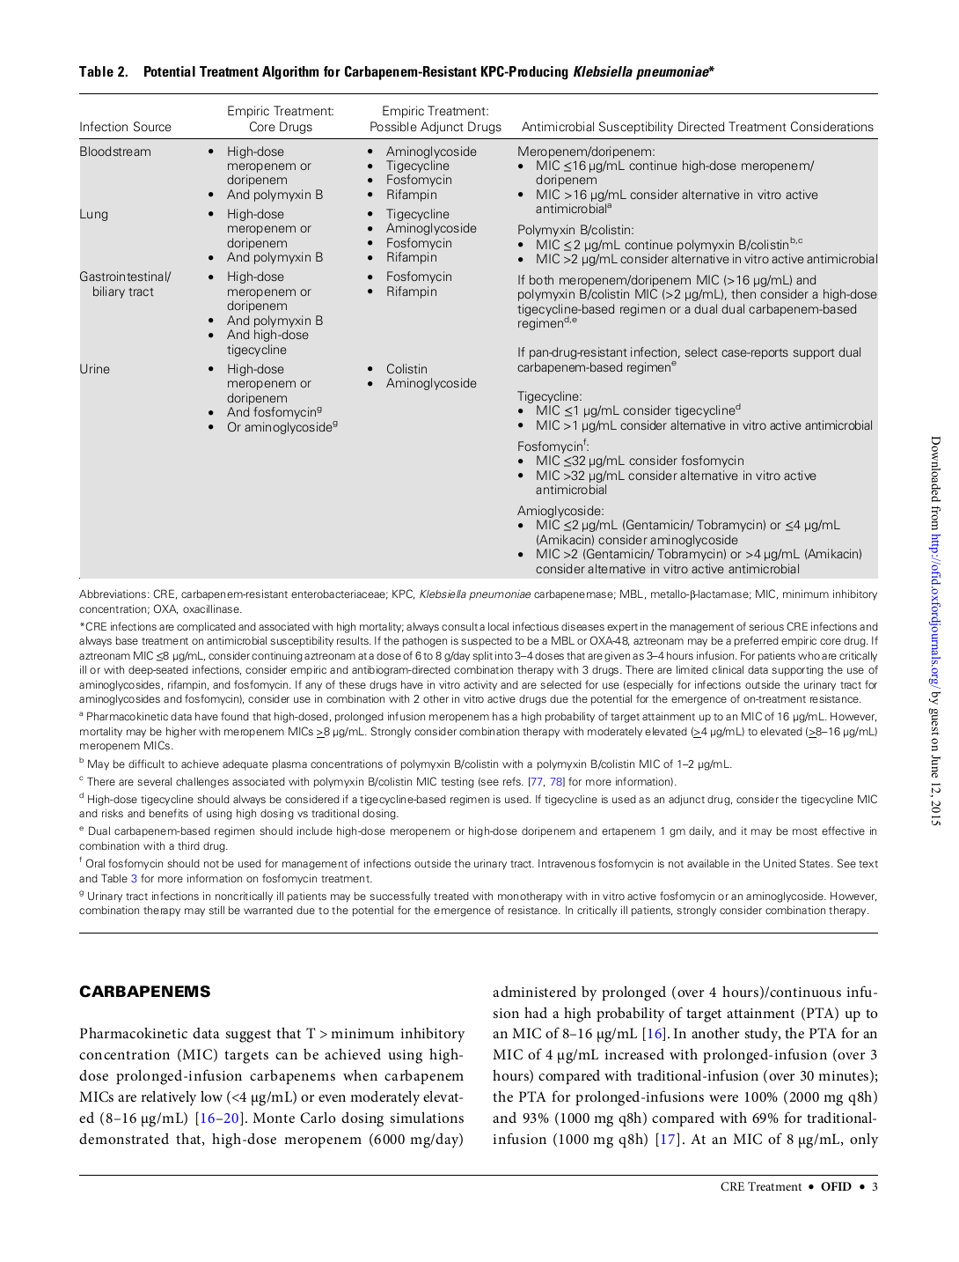

Slide 35
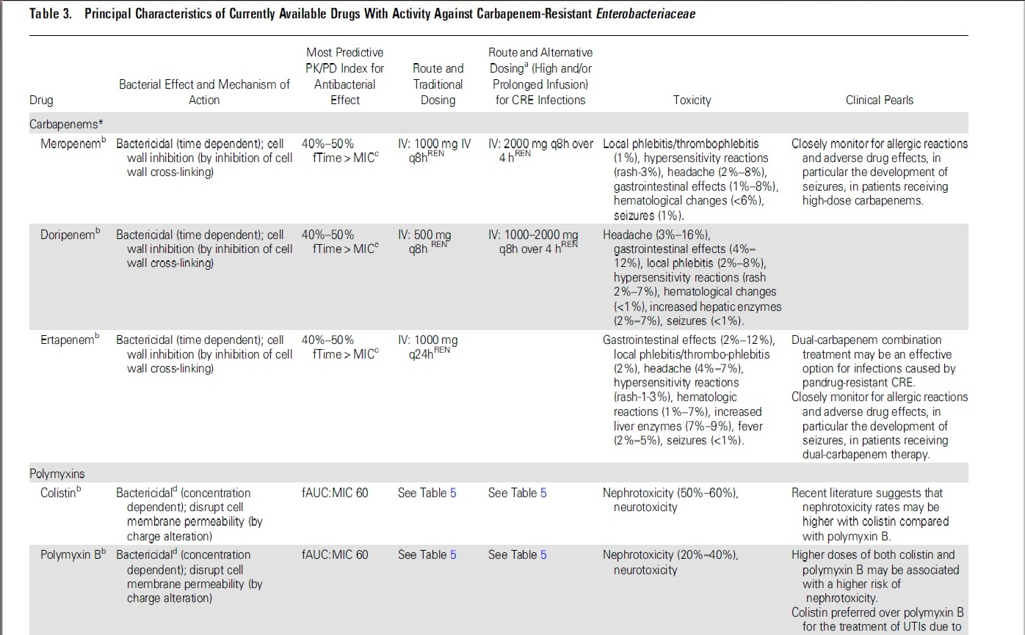

Slide 36
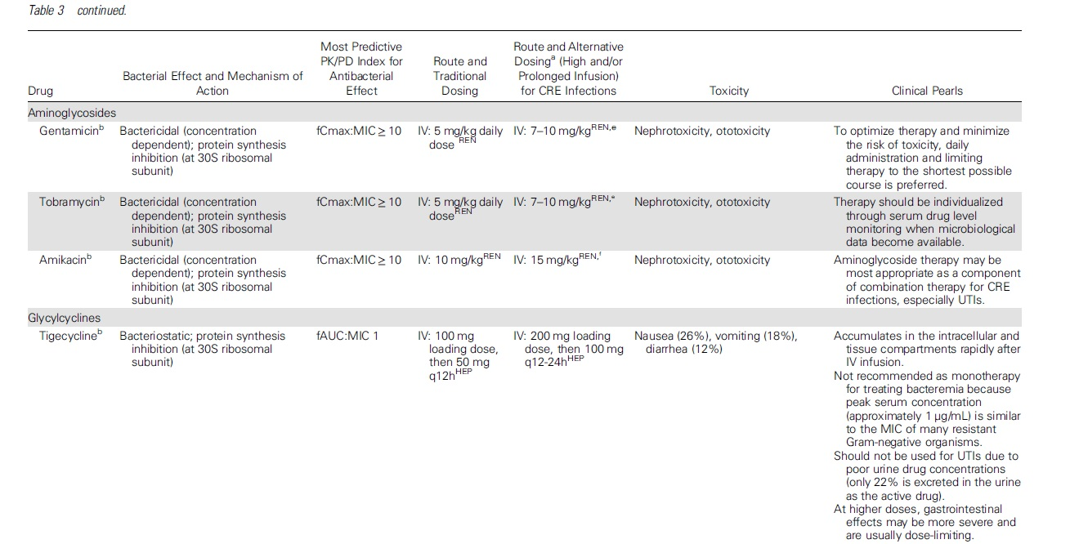

Slide 37
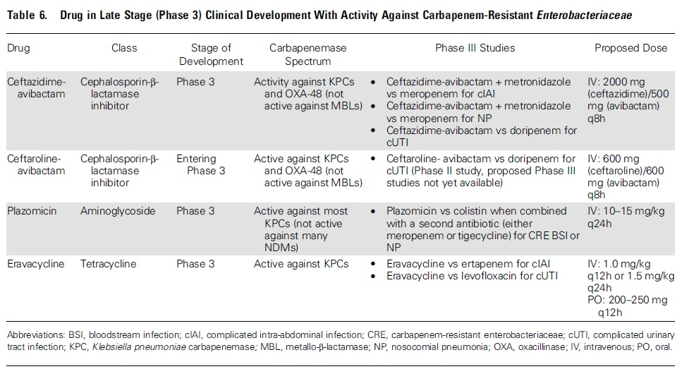

Slide 38
Colistin
Colistin có sẵn cả hai dạng muối sulfate và sulfomethyl.
Dạng muối sulfomethyl của colistin dùng cho truyền tĩnh mạch.
Colistin truyền TM có dưới dạng như colistimethate .
Mỗi lọ colistimethate, chứa tương đương 150 mg colistin base hoạt tính Mỗi milligram colistin base tương đương 30,000 UI
Liều:
Liều colistimethate ở người lớn có chức năng thận bình thường là 2.5 - 5 mg/kg/ngày chia thành 2-4 lần.
Liều colistimethate ở bệnh nhân xơ nang 5- 8 mg/kg/ngày chia 3 lần

Slide 39
“Colistin nên được dùng đơn trị liệu hay kết hợp?”
Hạn chế của đơn trị liệu:
-Tái phát triển của các vi khuẩn sống sót.
-Nồng độ ngừa đột biến (Mutant Prevention Concentration - MPC₉₀) của colistin chống lại vi khuẩn MDR cao hơn gấp nhiều lần nồng độ trong huyết tương ở liều khuyến cáo hiến tại..
-Đào thải rất nhanh vào nước tiểu, trước khi chuyển thành dạng họạt tính của nó.
So sánh giữa kết hợp và đơn trị liệu:
Regimens | Number | Mortality Rates
Combination therapy (Group 2 Carbapenems + Colistin) | 12 | 1 (8.3%)
Monotherapy (One active drug) | 37 | 27% (10/37)
Inappropriate empirical therapy | 18 | 27.8% (5/18)
Inappropriate definitive therapy | 14 | 28.6% (4/14)
Hiệu quả hiệp đồng
Liều thấp để giảm độc tính
Ngăn ngừa kháng thuốc
Antimicrob Agents Chemot 2009;53:1868-73
Notes:
Among the various drugs tested for synergy with polymyxins, the efficacy of rifampin is notable. The colistin-rifampin combination showed a 100% synergy for MDRAB in most studies. However, the same combination showed highly variable synergy (14 - 100%) for P. aeruginosa, but the addition of a third drug imipenem to the combination, improved the synergy to 100%.
The Polymyxin B-rifampin combination was highly synergistic for K. pneumoniae.
Recent studies have shown a promising synergy for the colistin-meropenem combination (100%) in MDRAB / CRAB.
Sheng et al. have demonstrated varied synergy of the colistin-imipenem combination (75-100%) among different species of Acinetobacter tested.
The addition of a third drug, sulbactam, to the meropenem-colistin combination has further improved the antibacterial activity against CRAB.

Slide 40
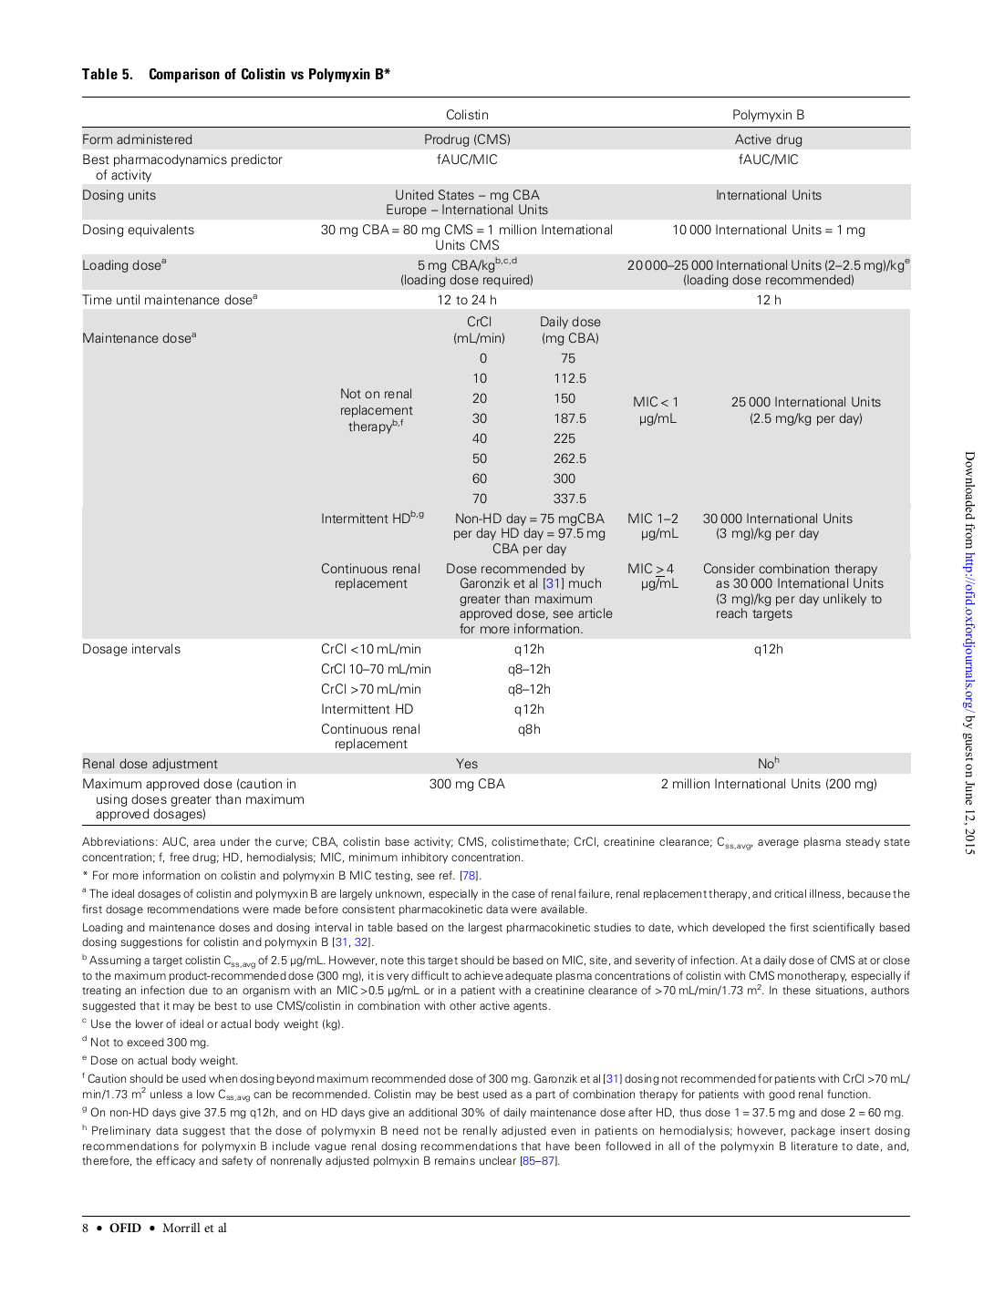

Slide 41
The Lancet Infectious Diseases
Yi - Yun Liu and al
Volume 16, No. 2, p161–168, February 2016
Emergence of plasmid-mediated colistin resistance mechanism MCR-1 in animals and human beings in China: a microbiological and molecular biological study

Slide 42
Findings
We observed mcr-1 carriage in E coli isolates collected from 78 (15%) of 523 samples of raw meat and 166 (21%) of 804 animals during 2011–14, and 16 (1%) of 1322 samples from inpatients with infection.

Slide 43
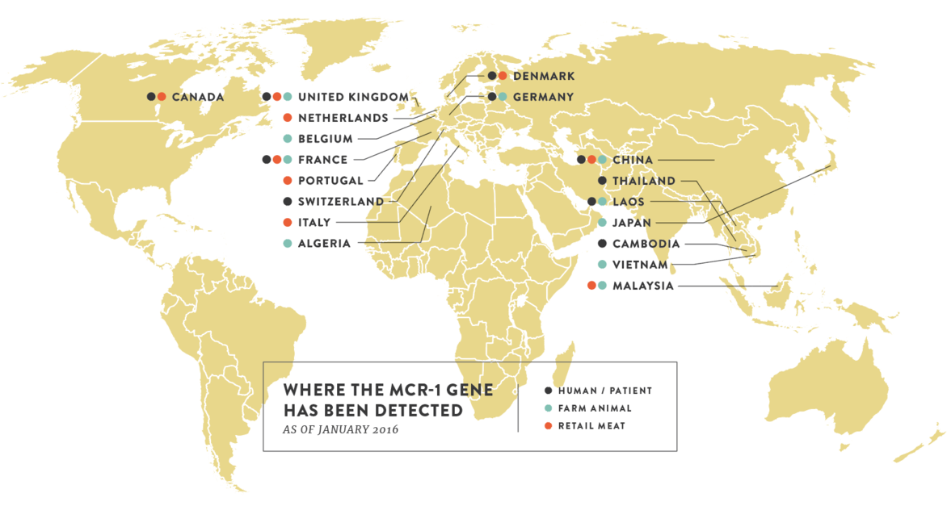

Slide 45
Chọn lựa điều trị đối với trực khuẩn Gr(-) kháng polymyxin
Liệu pháp kết hợp:
  Carbapenems ( Nhóm I + Nhóm 2)
  Rifampicin^{φ}
  Tigecycline*#
Thay thế
  Fosfomyin# (chỉ có số liệu nhiễm trùng niệu)
Mặc dù là 1 chọn lựa, Tigecycline có một thể tích phân bố lớn, dẫn đến nồng độ huyết thanh tự do rất thấp, và là KS ngưng trùng (bacteriostatic) ➔ không thích hợp điều trị nhiễm khuẩn huyết
# Không bao phủ pseudomonas
^{φ} Là thuốc dự trữ

Slide 46
CA LÂM SÀNG
BN NAM 57 TUỔI
XHTH-LOÉT DẠ DÀY –ĐT SAINT PAUL 20 NGÀY ( ARDS)-MỔ CẦM MÁU THÂN VỊ -ICU VĐ
MỔ CẮT 2/3 DD
VIÊM PHỔI THỞ MÁY –VAP
  SỐT CAO LIÊN TỤC 39-40 , BC TĂNG CAO
  X-QUANG : VIÊM PHỔI
  VK : CARBAPENEM RESISTANT ACINETOBACTER BAUMANNII and KLEBSIELLA PNEUMONIAE

Slide 47
CA LÂM SÀNG
KHÁNG SINH
COLISTIN 6 Triệu /ngày
TIENAM 3g/ngày
TIGECYCLIN 100 mg Loading Dose rồi 50mg/12h vào ngày thứ 6

Slide 48
CA LÂM SÀNG
Giảm sốt từ ngày thứ 8 và hết sốt ngày thứ 10
KS được dùng 14 ngày

Slide 49
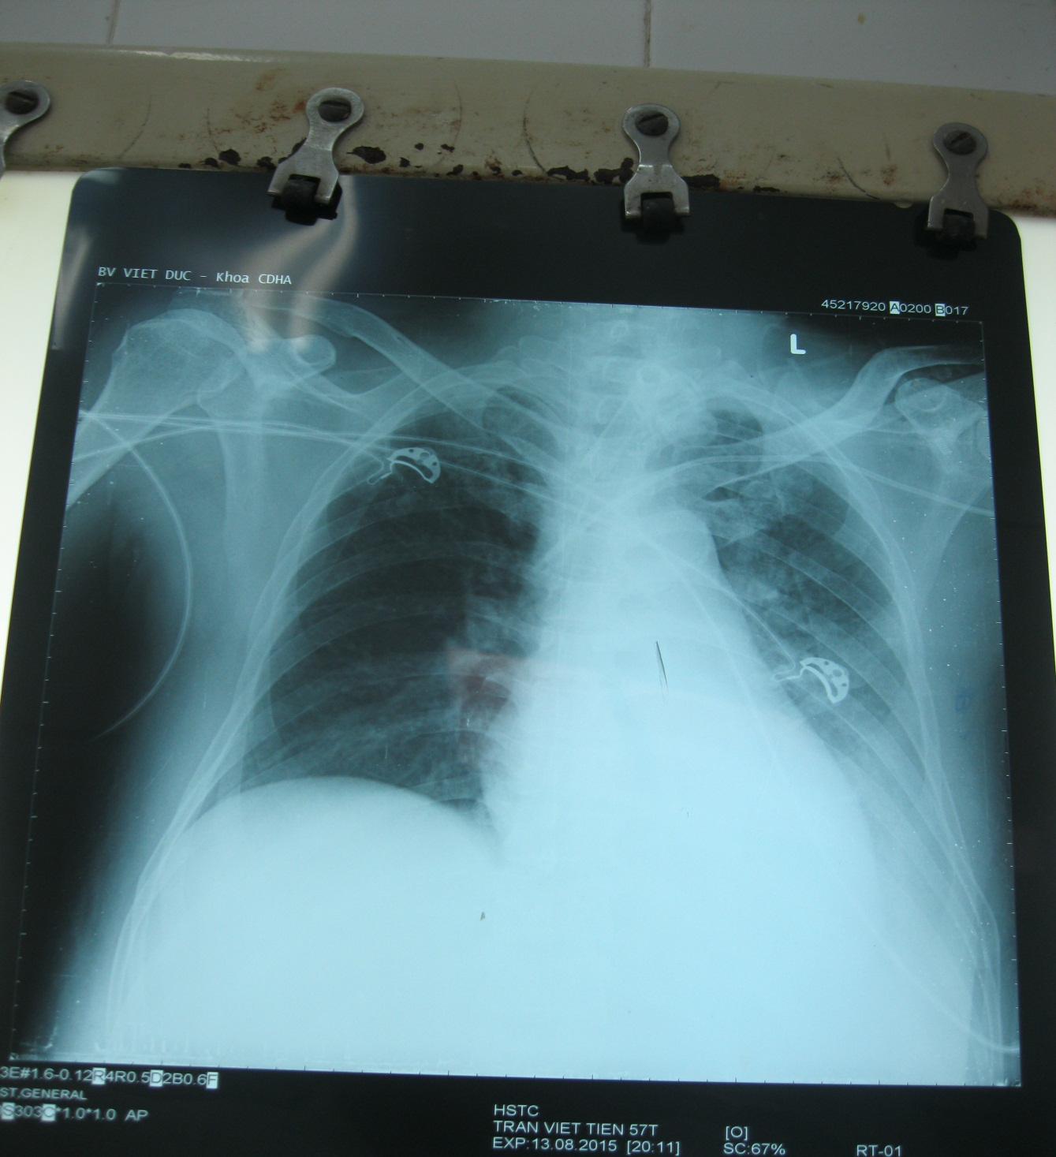

Slide 50
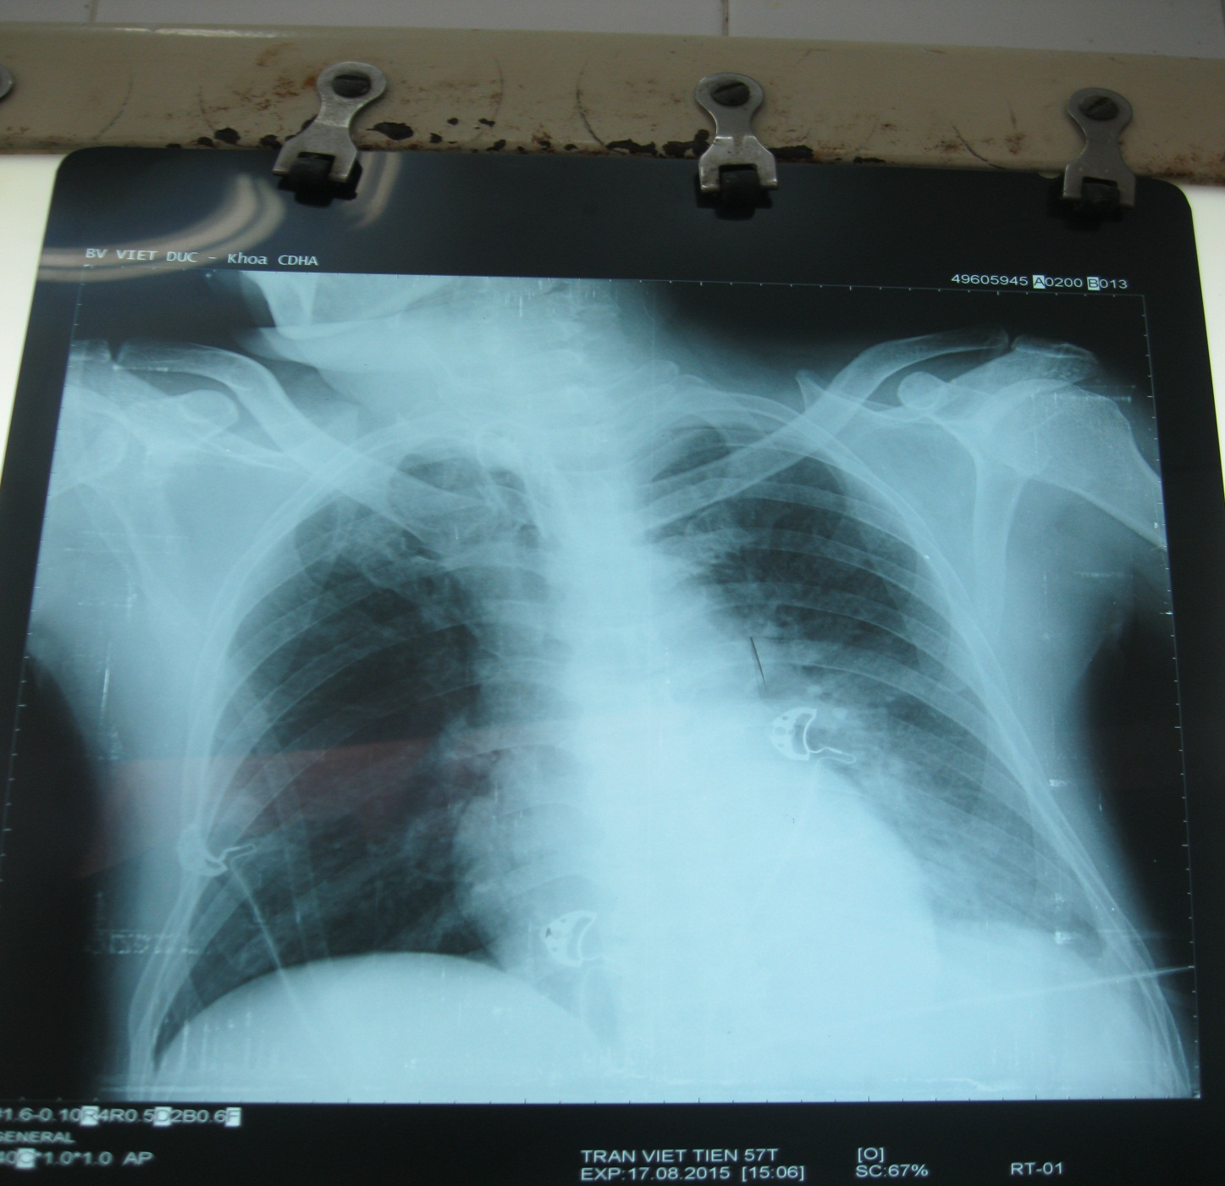

Slide 51
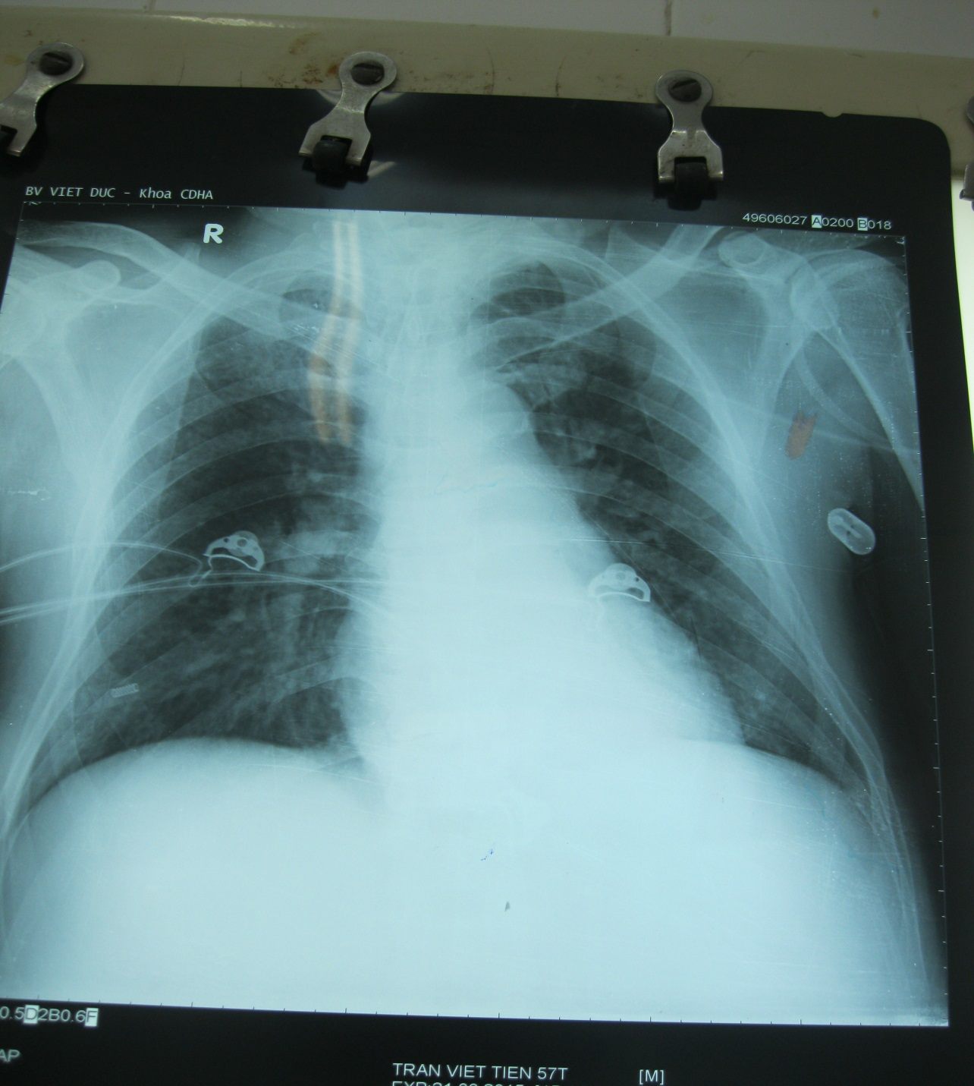

Slide 52
KẾT LUẬN
Vi khuẩn Gram (-) đa kháng là thách thức thực sự trong thực hành điều trị lâm sàng
Các lựa chọn điều trị KS hiện nay còn hạn chế và bằng chứng y khoa còn thiếu và độ tin cậy chưa cao.
Một số kết hợp KS ( Colistin + Carbapenem) hiện nay vẫn là kết hợp được khuyến cáo nhiều trên thế giới.

Slide 53

Trân trọng cảm ơn

